Slide 1
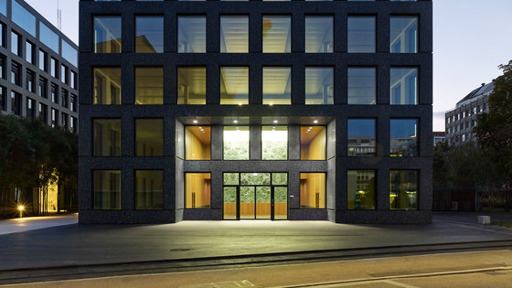
SmartEntry: Intelligentes Zugang- und Klimasystem für Büros
IoT-Data Streaming & Analytics (2024-FS)
Sandro Mero, Thierry Meier, Sarah Meier
Projektabgabe: 05.06.2024
Projektvortrag: 06.06.2024

Slide 2

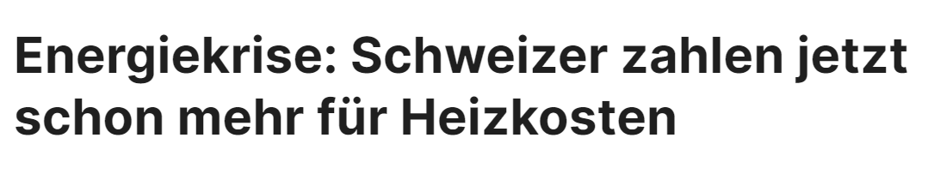
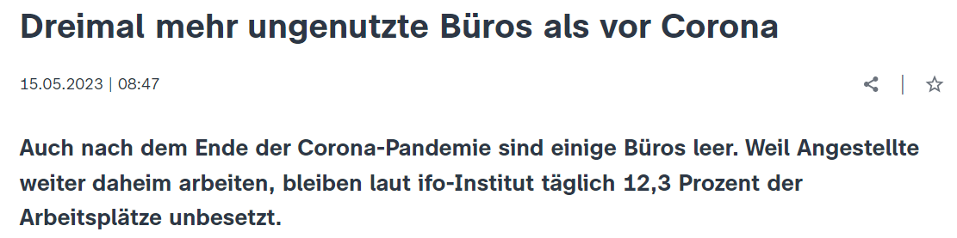
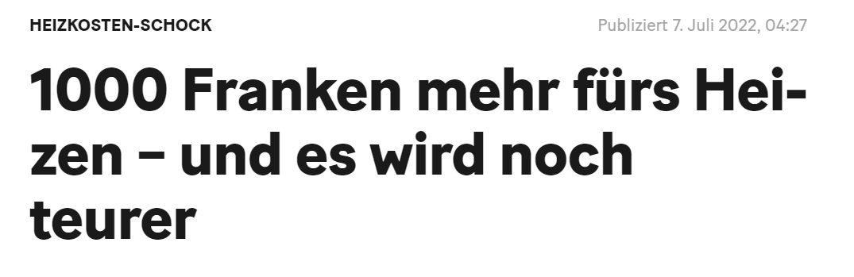
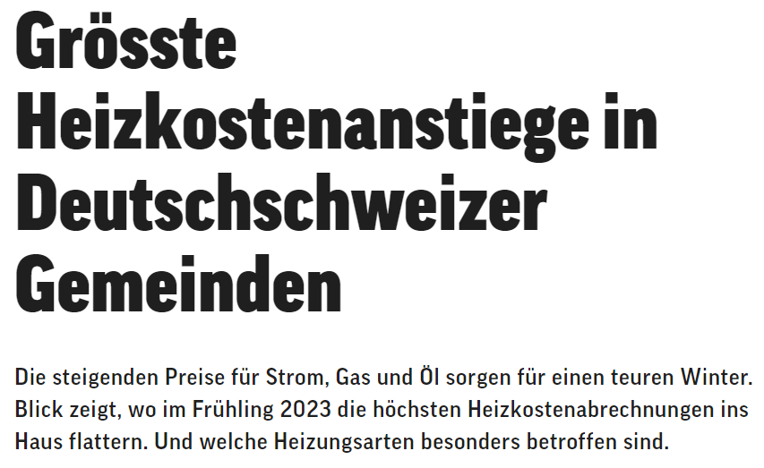


Slide 3






Problem Statement
Notes:
Nicht smarte Heizung/Klimaanlage. Es werden immer auf soll Temp. 21 °C geheizt/gekühlt. Der Komplex hat 3 Stockwerke und pro Stockwerk ein Grossraumbüro mit kleineren abgetrennten Meetingräumen. Seit Covid wird das Büro nichtmehr zu 100 % benutzt und es wird in hybridem Modus gearbeitet. Dadurch werden Räume oder ganze Stockwerke unnötig klimatisiert. Dies ist in der heutigen Klimalage nicht vertretbar.

Slide 4






Lösung
Notes:
Idee: Für den Eingang eines Bürogebäudes eine Kamera, die die Mitarbeiter erkennt und damit die Eingangstür öffnet. Den Mitarbeitern, wenn Sie eintreten mitteilen, in welches Stockwerk sie gehen sollten. Z.B. Die Stockwerke von unten auffüllen. Zuerst alle in den 1. Stock bis dieser voll, und dann wird auch erst die Klimatisierung für das nächste Stockwerk eingeschaltet.

Slide 5
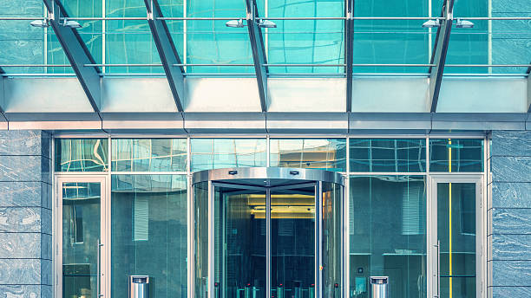
Agenda
Hardware
Vorbereitung
Analyse der nötigen Komponenten
Konstruktion
Software & Node Red
Aufbau der Flows
Scripts für Sensoren
Keras Modell
Live Demo & Fazit
Dashboard
Schwierigkeiten

Slide 6
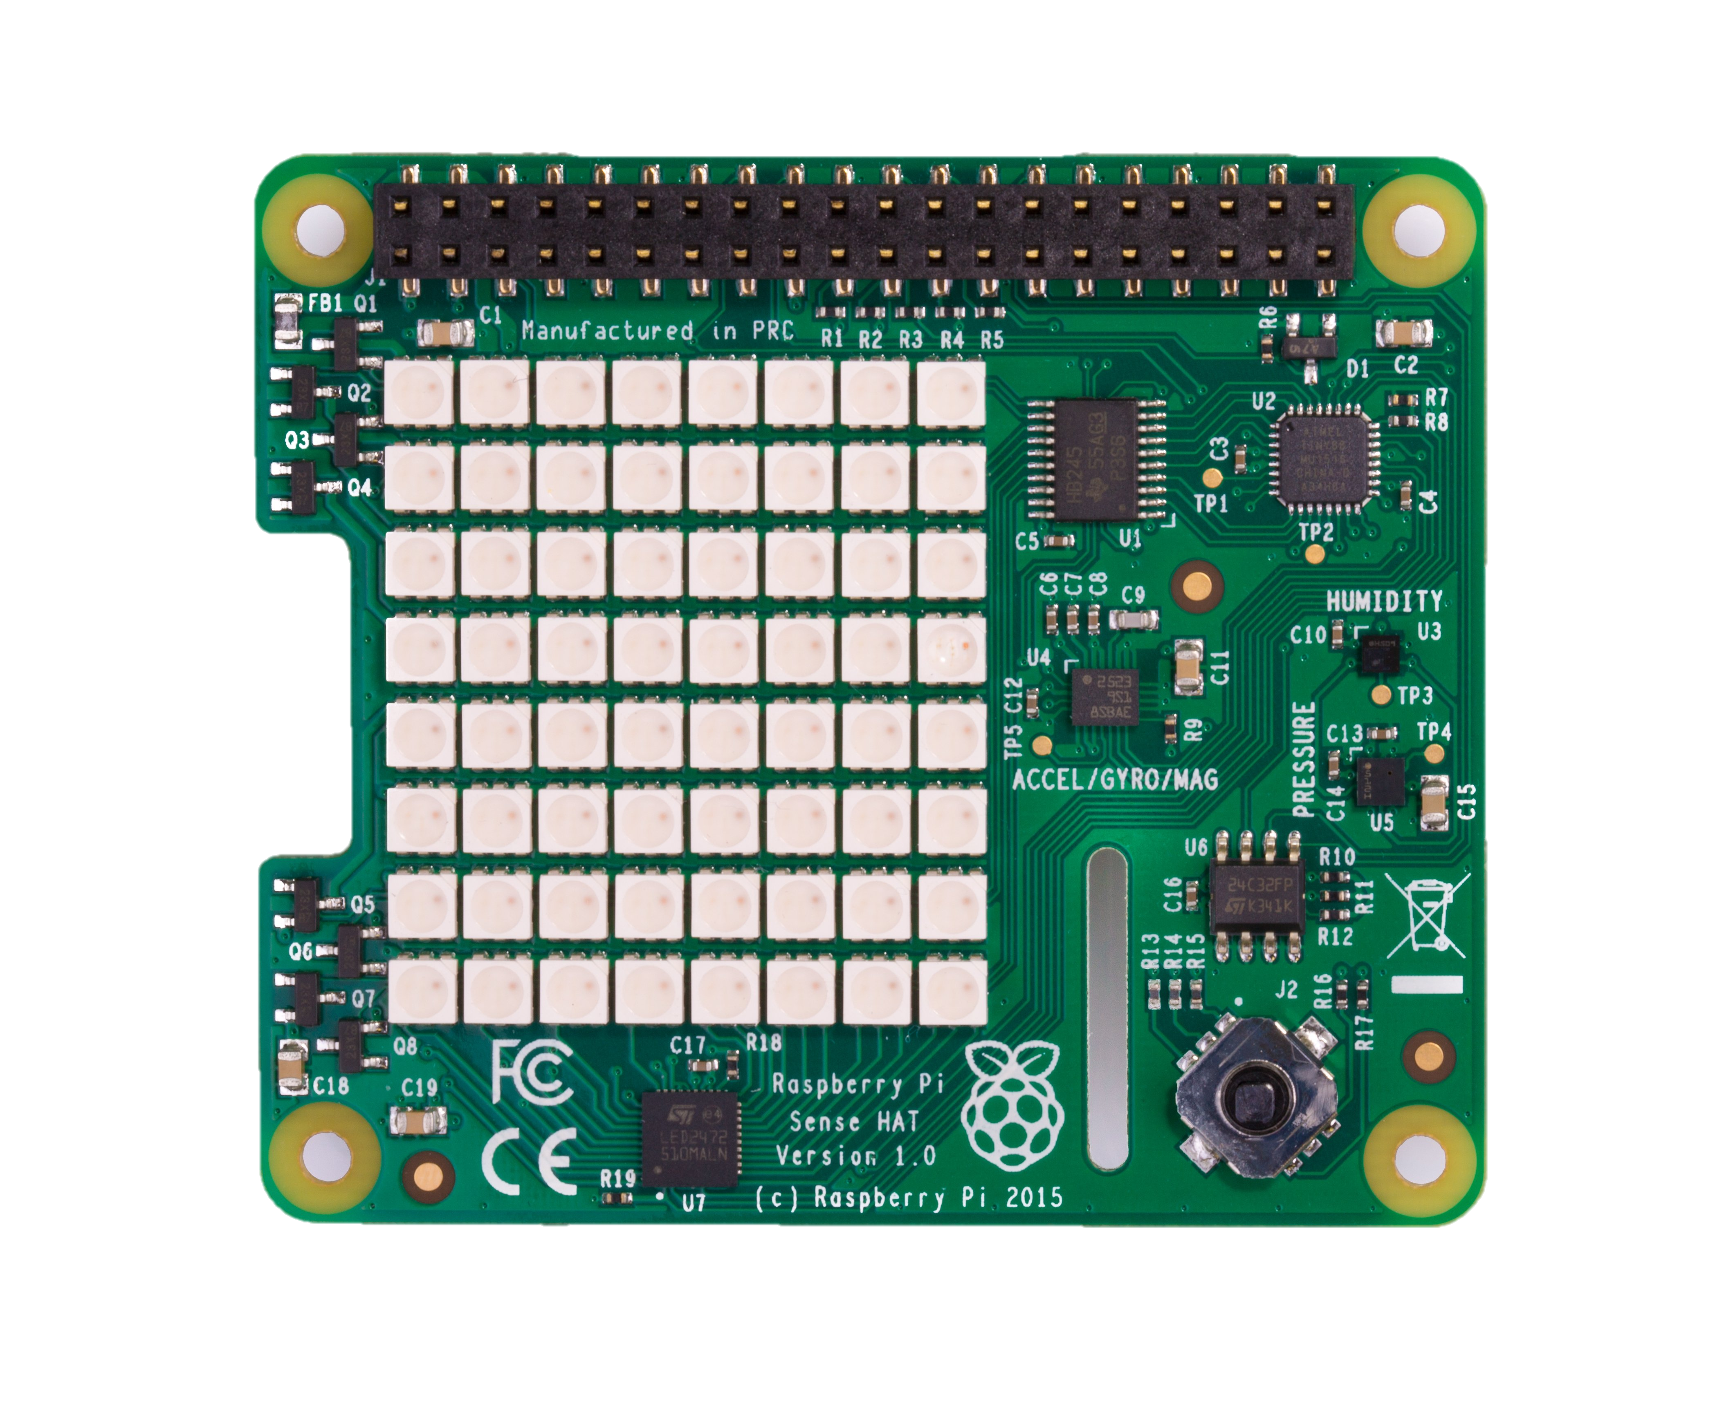
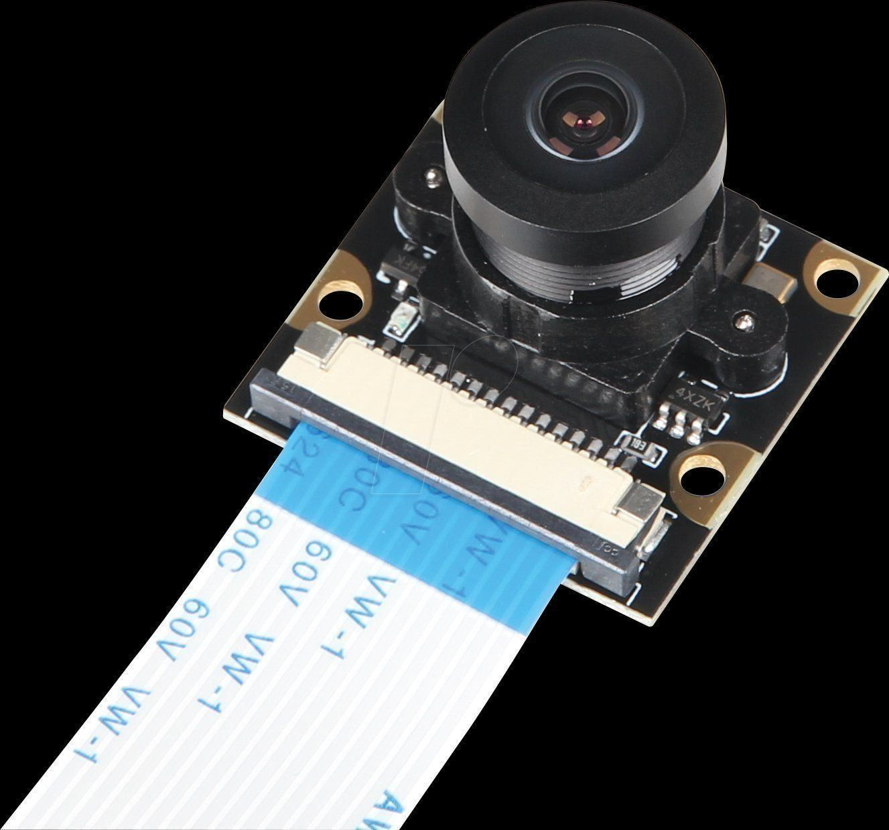
Hardware
Kamera
(Kamera für Raspberry Pi, 1080p @ 30 FPS, 5 MP)
Sensehat
(Joystick + Temperaturmesser)

Slide 7
Software
Gesichtserkennung mit OpenCV
Node-Red
OpenWeather API

Slide 8
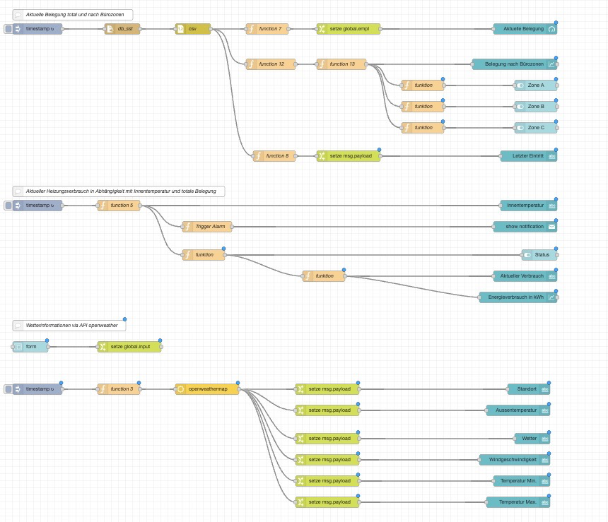
Node Red

Slide 9
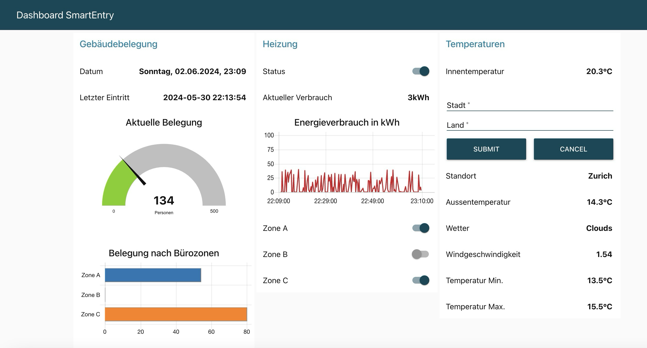
Node Red

Slide 10
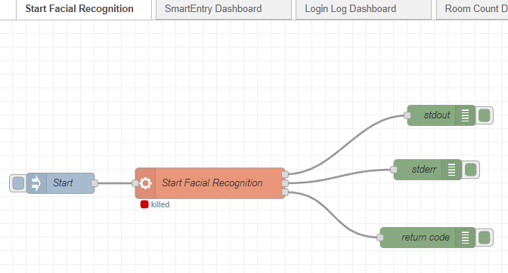
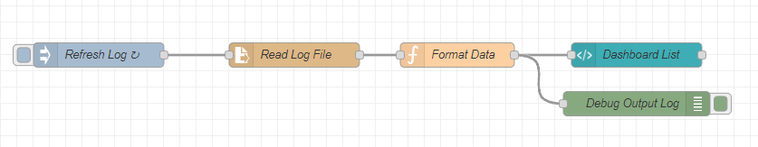
Node Red

Slide 11
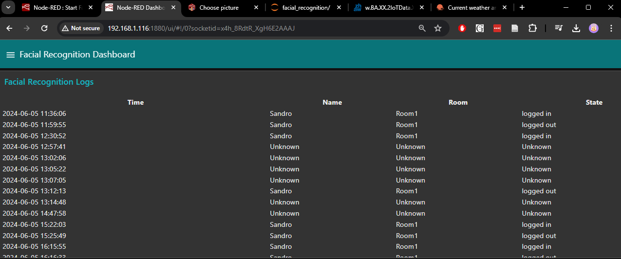
Node Red

Slide 12
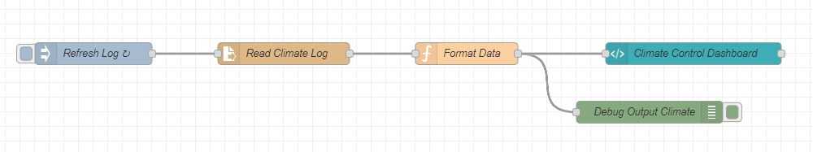
Node Red

Slide 13
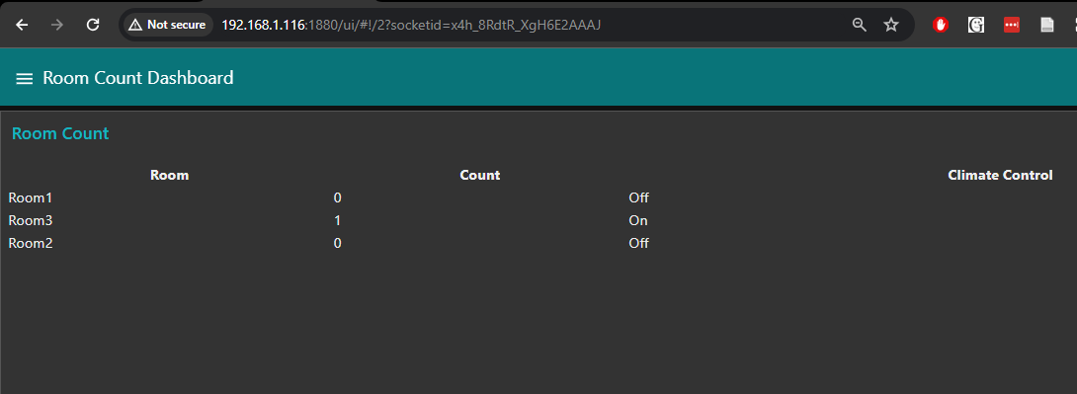
Node Red

Slide 14
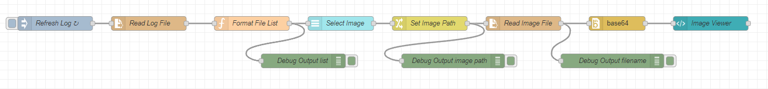
Node Red

Slide 15
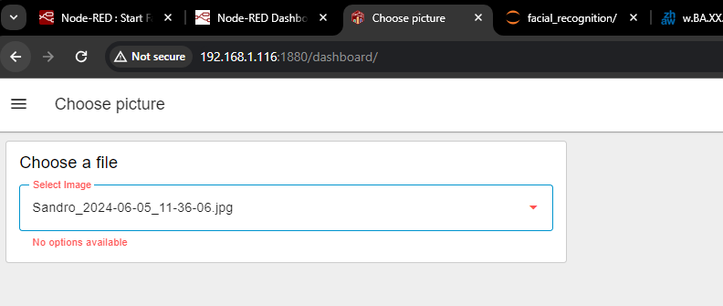
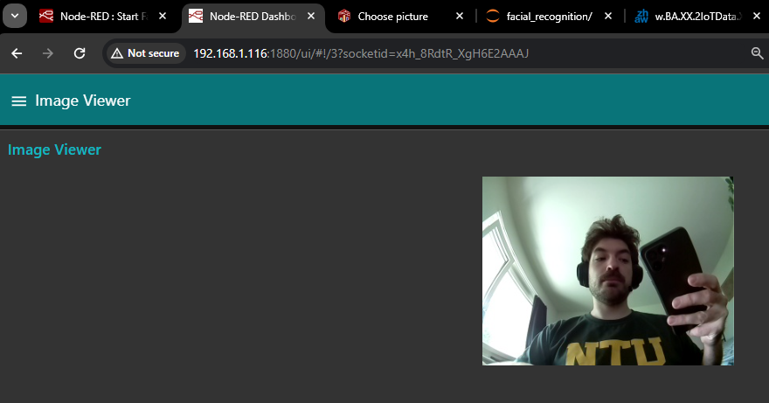
Node Red

Slide 16
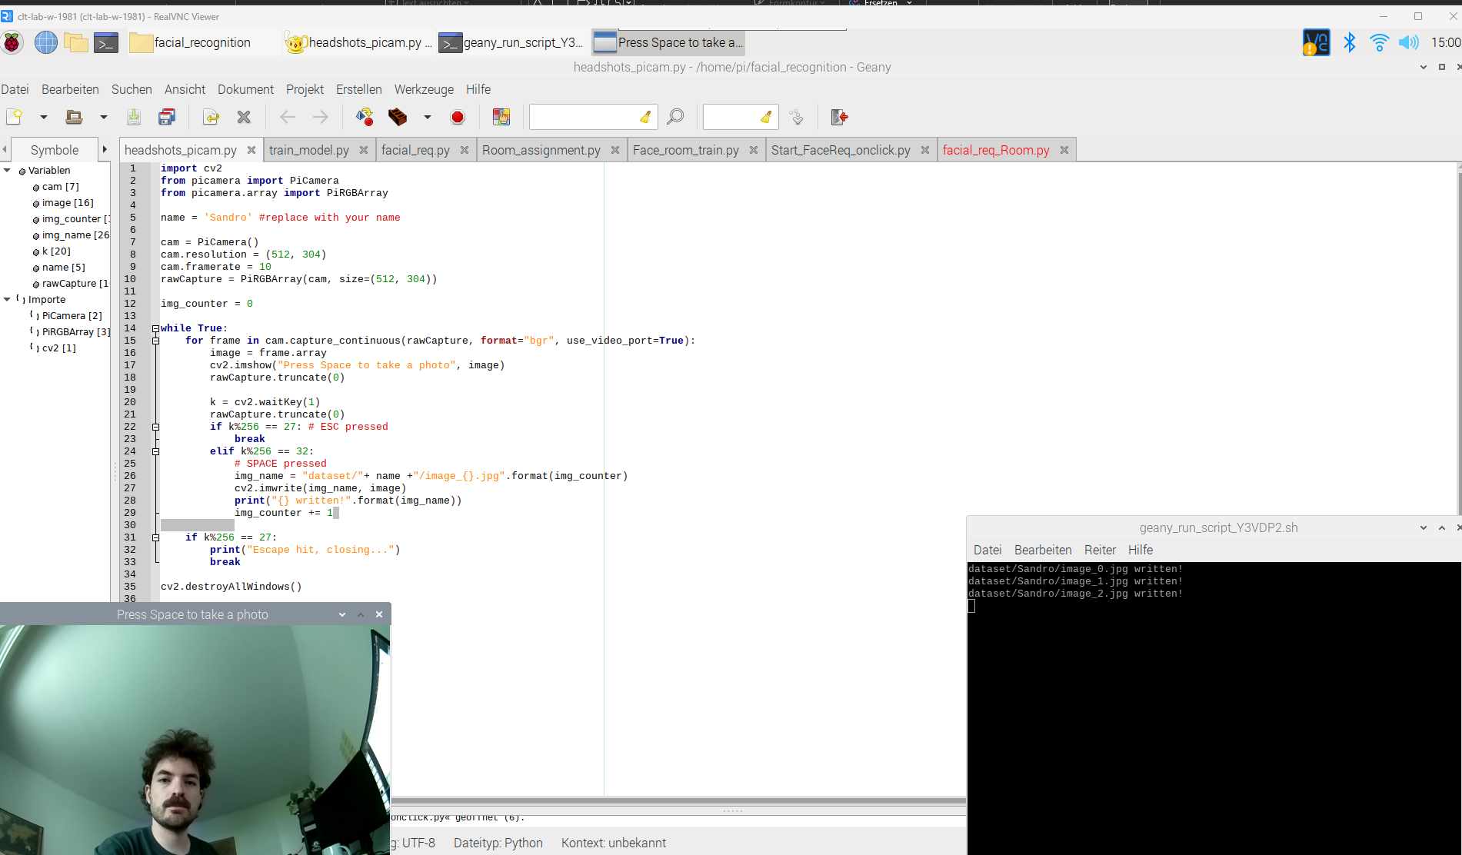


Gesichtserkennung

Slide 17
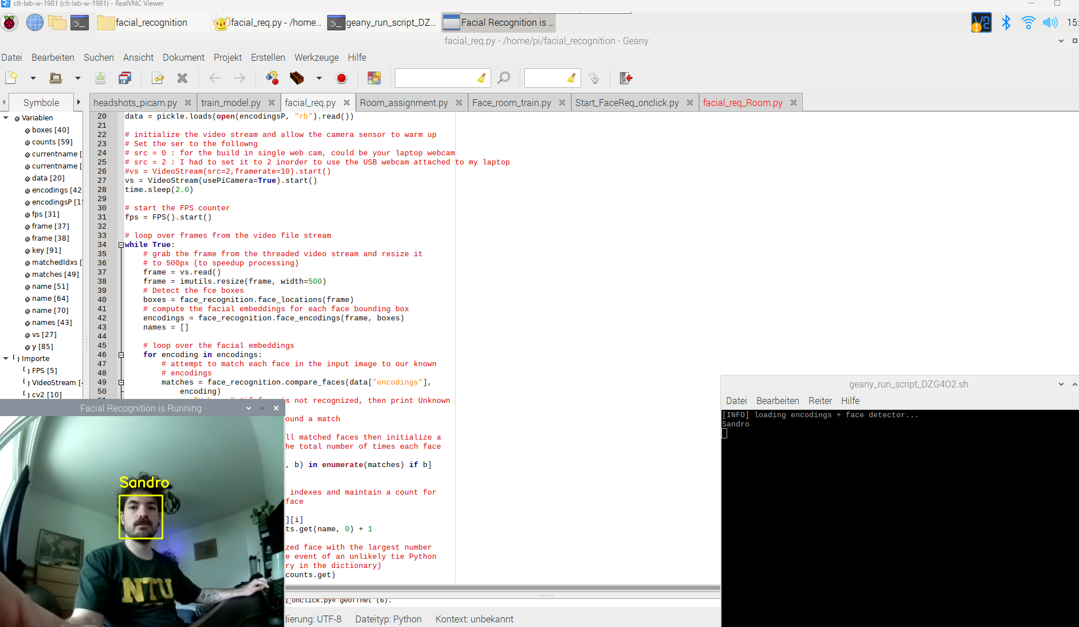
Gesichtserkennung

Slide 18

Live Demo

Slide 19
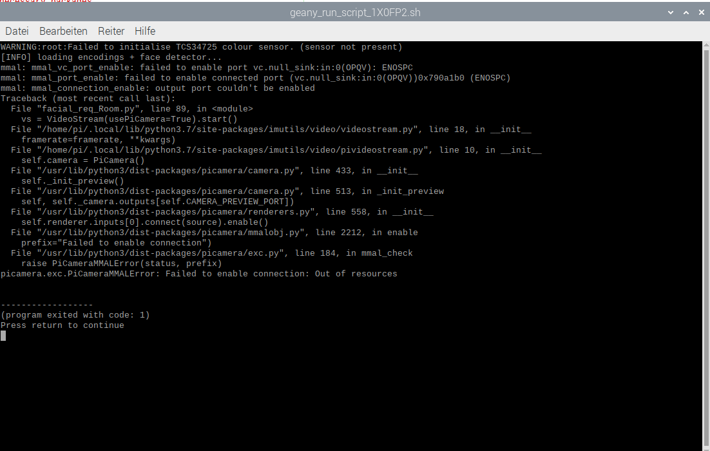
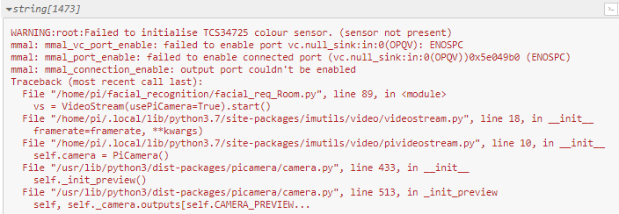
Schwierigkeiten

Slide 20
Schwierigkeiten
Nicht persistenter Gesichtserkennungslog
On Click Gesichtserkennung starten
Bilder der Logins anzeigen im Dashboard

Slide 21
Limitationen
Kein Raumtemperatur-Sensor
Klimatisierung wird immer eingeschaltet mehr als 0 Personen
Keine Kühlung bei Temperaturen > 22°

Slide 22

Fragen

